Slide 1
САЙТ С КАТАЛОГОМ ОНЛАЙН МУЗЫКИ
ГОСУДАРСТВЕННОЕ БЮДЖЕТНОЕ ПРОФЕССИОНАЛЬНОЕ ОБРАЗОВАТЕЛЬНОЕ УЧРЕЖДЕНИЕ РЕСПУБЛИКИ ХАКАСИЯ
«ХАКАССКИЙ ПОЛИТЕХНИЧЕСКИЙ КОЛЛЕДЖ»
Индинок А.А.
Ворошилов Д.Н.
ИС (ПРО) - 31

Slide 2
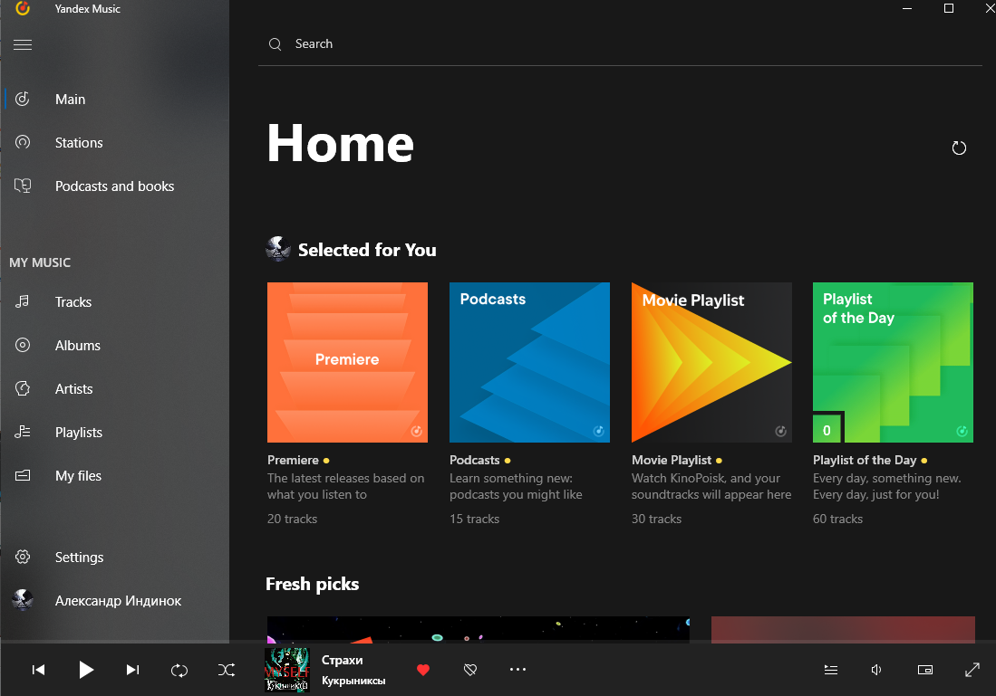
ОПИСАНИЕ ПРЕДМЕТНОЙ ОБЛАСТИ
Сайт с аудио плейером. Где можно прослушивать музыку разных альбомов разных исполнителей. Существуют аналоги виде Яндекс музыки. На сайте предоставлены контакты для связи с создателями сайта.

Slide 3
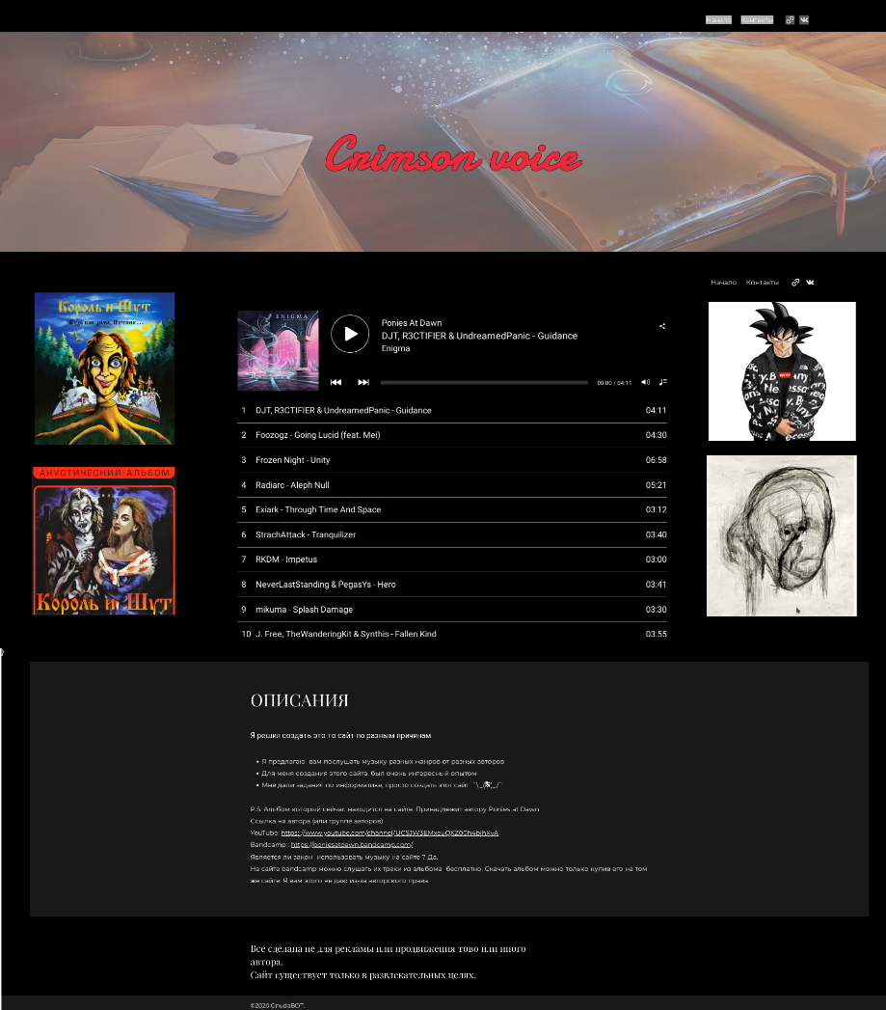
МАКЕТ
В хэдере имеются 4 кнопки:
Кнопка начало перенаправляет в самый верх страницы
Кнопка контакты перенаправляет в конец страницы где указаны контактные данные создателей
Копировать ссылку сайта
Переход на соц страницу создателя
Дальше идет обложка с названием сайта. И плейер с музыкой. По нажатие на альбом(Картинок). Сайт воспроизводит музыку из этого альбома. Ниже находится под плейером контакты. И подвал с копирайтом.

Slide 4
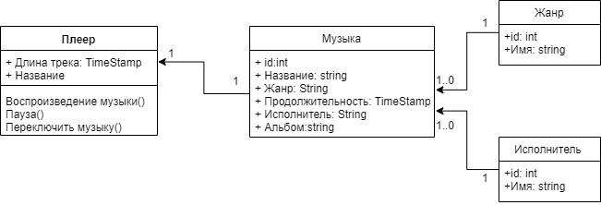
ИСПОЛЬЗУЕМЫ ИНСТРУМЕНТАРИЙ
Bootstrap позволяет использовать шаблоны дизайна для типографии, форм, кнопок, навигации и других компонентов интерфейса. Благодаря данному фреймворку, удалось реализовать переходы по сайту, а также добавить кнопки для взаимодействия.
Для написания frontend и backend частей сайта, использовался язык программирования JavaScript.
Для создание Базы данных использовался MySQL

Slide 5
ВИДЕО ДЕМОНСТРАЦИЯ
Видео демонстрация в файл ДЕМО1.mkv

Slide 6
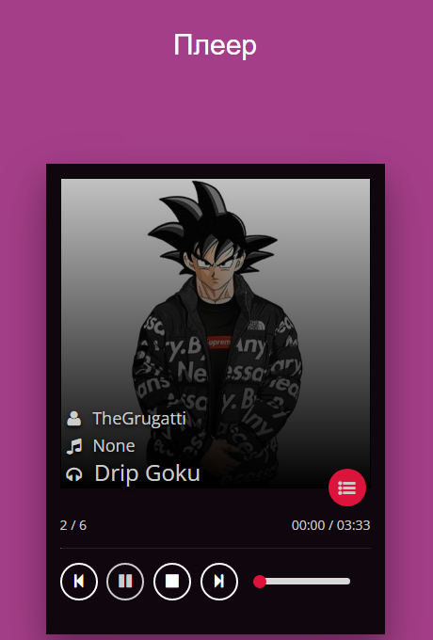
ЗАКЛЮЧЕНИЕ
Сайт было создан и протестирован, но подлежал большой обработки и отличается от макета.
В будущем может быть доработан.

Slide 7
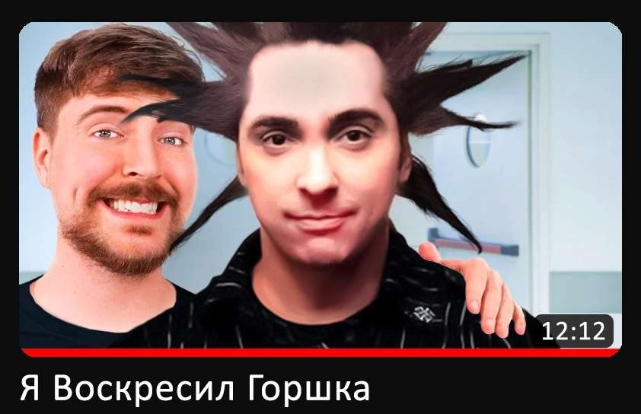
СПАСИБО ЗА ВНИМАНИЕ

